Slide 1

Mock-Up und Spezifikation der Schnittstelle
Team LSSD
Dennis Bäßler, Maximilian Leibiger, Niklas Schilling und Oliver Saynisch

Slide 2
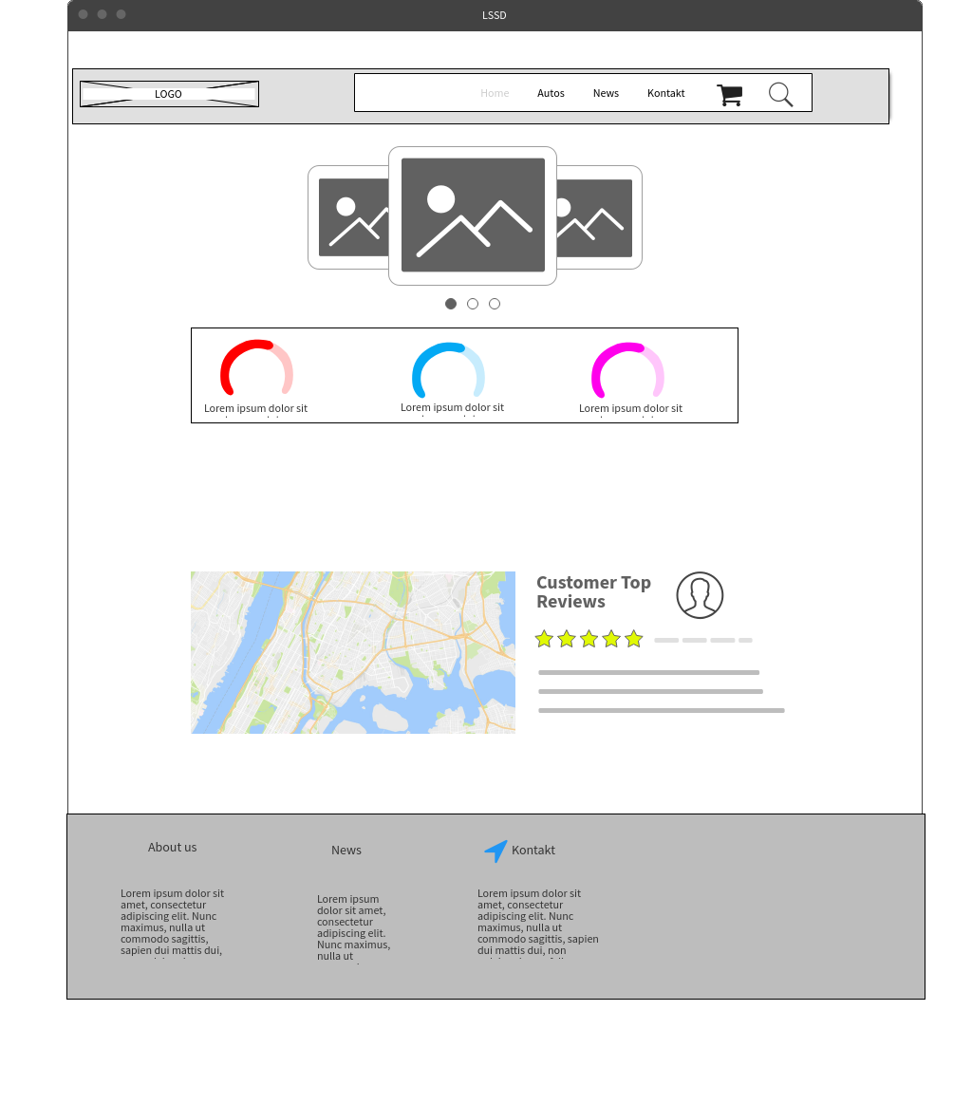
Startseite
Bildergalerie als Produktübersicht
Gauges mit aktuellen Daten über das Unternehmen
(Werkstattauslastung, Erneuerbare Energien, Kundezufriedenheit)
Kundenbewertung
Standortübersicht in Google-Maps
Navbar: Zum Erreichen der Unterseiten und eventuelles Zurückgelangen auf die Startseite durch das Klicken auf das Logo oder der Naviagtion Home
Footer: Weitere Details und News über das Unternehmen und eventuelle Kontaktmöglichkeiten

Slide 3


Startseite mit Warenkorb Drop-Down
Popover bzw. Drop-Down um aktuellen Warenkorbinhalt mit entsprechender Konfiguration und dem Endpreis zu sehen
Durch Betätigen des Bestell-Buttons kann man direkt zum Warenkorb bzw. zur abschließenden Bestellung kommen

Slide 4
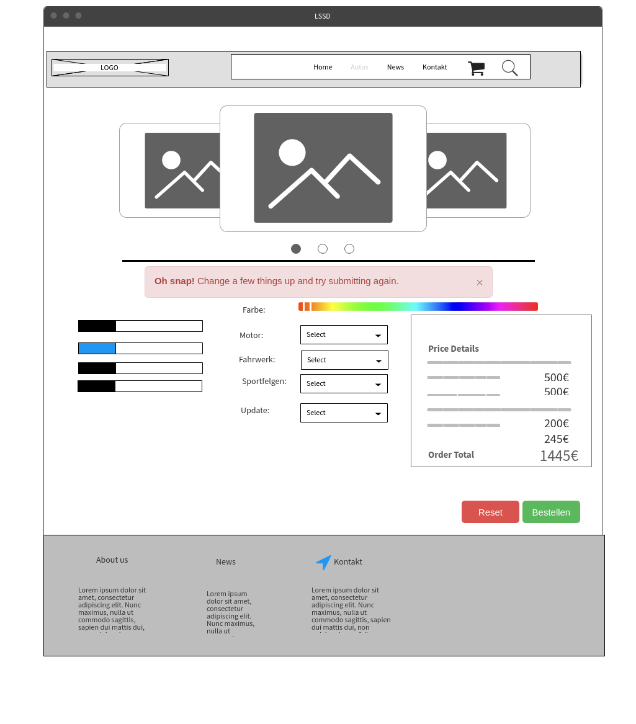

Konfiguration
Darstellung des aktuell ausgewählten Autos
Hinweis falls ausgewählte Konfiguration nicht möglich
Konfigurationsfelder zur individuellen Gestaltung des Autos (Motor, Fahrwerk, Farbe etc. )
Preis- und Konfigurationsübersicht
Performanz Übersicht, die sich ja nach Konfiguration ändert
Button um aktuelle Konfiguration dem Warenkorb hinzuzufügen („In Warenkorb“)
Button um direkt zur Kasse zu gelangen („Bestellen“)

Slide 5
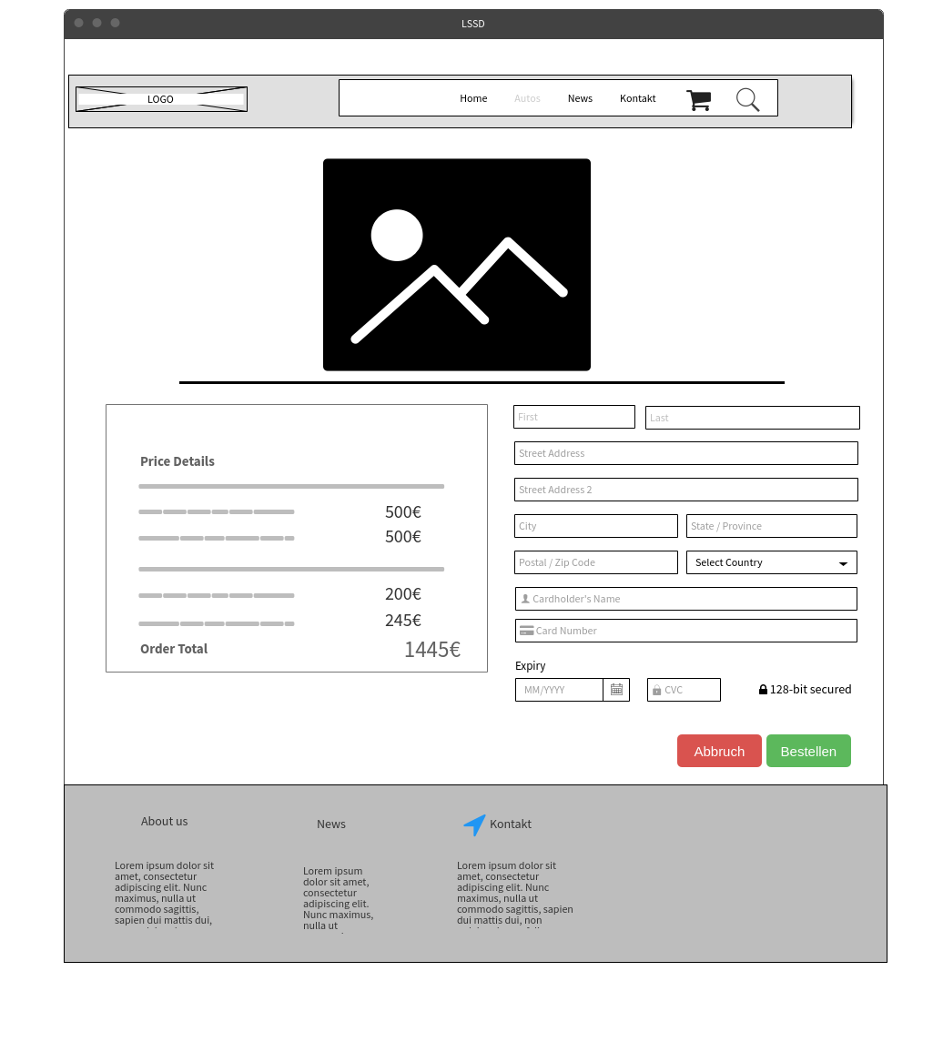
Bestellvorgang und Warenkorb
Finale Bestellübersicht mit entsprechender Konfiguration, Preisen und Darstellung des ausgewählten Fahrzeugmodells
Bestellformular zu Angabe der Persönlichen Daten

Slide 6
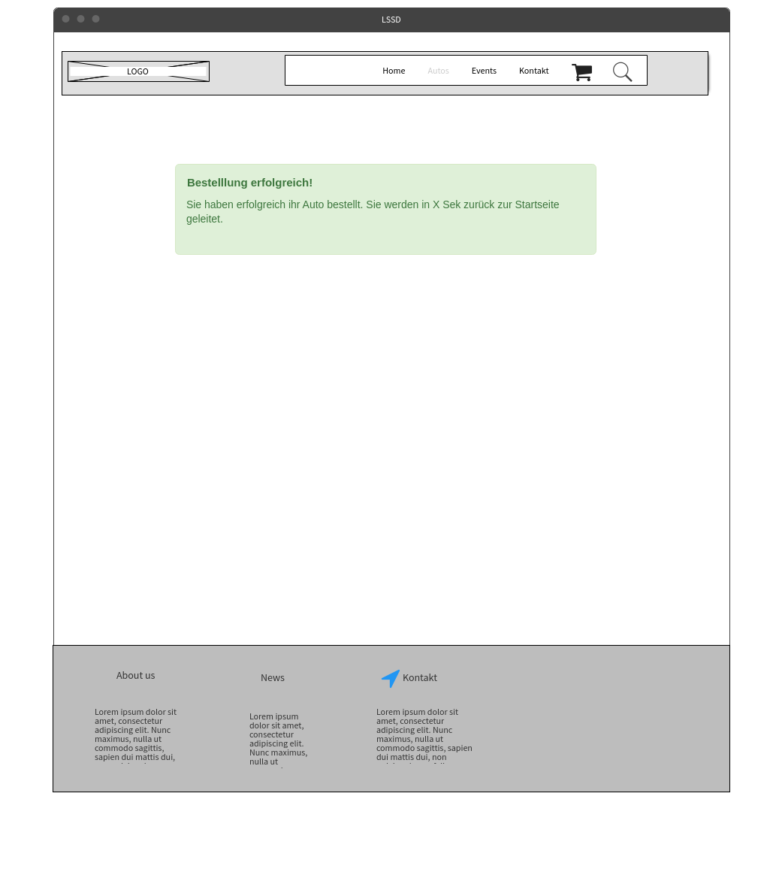
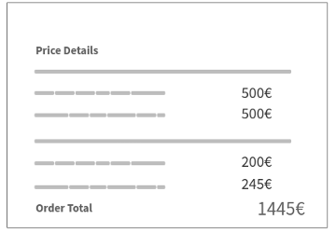
Bestellbestätigung
Bestätigung für das erfolgreiche Absenden der Bestellung
Bestellbestätigung mit Konfiguration, Preis, Rechnungsadresse und Versandart

Slide 7
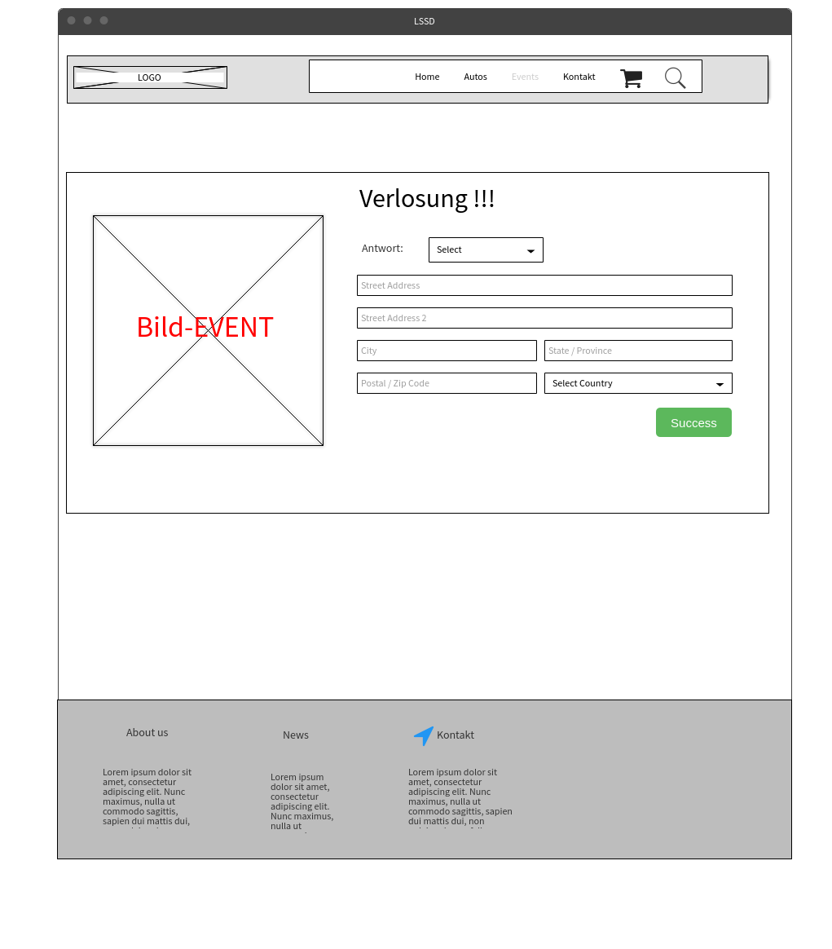
Events
Übersicht der aktuellen anstehenden Events und entsprechender Verlosung
Formular zu Teilnahme

Slide 8
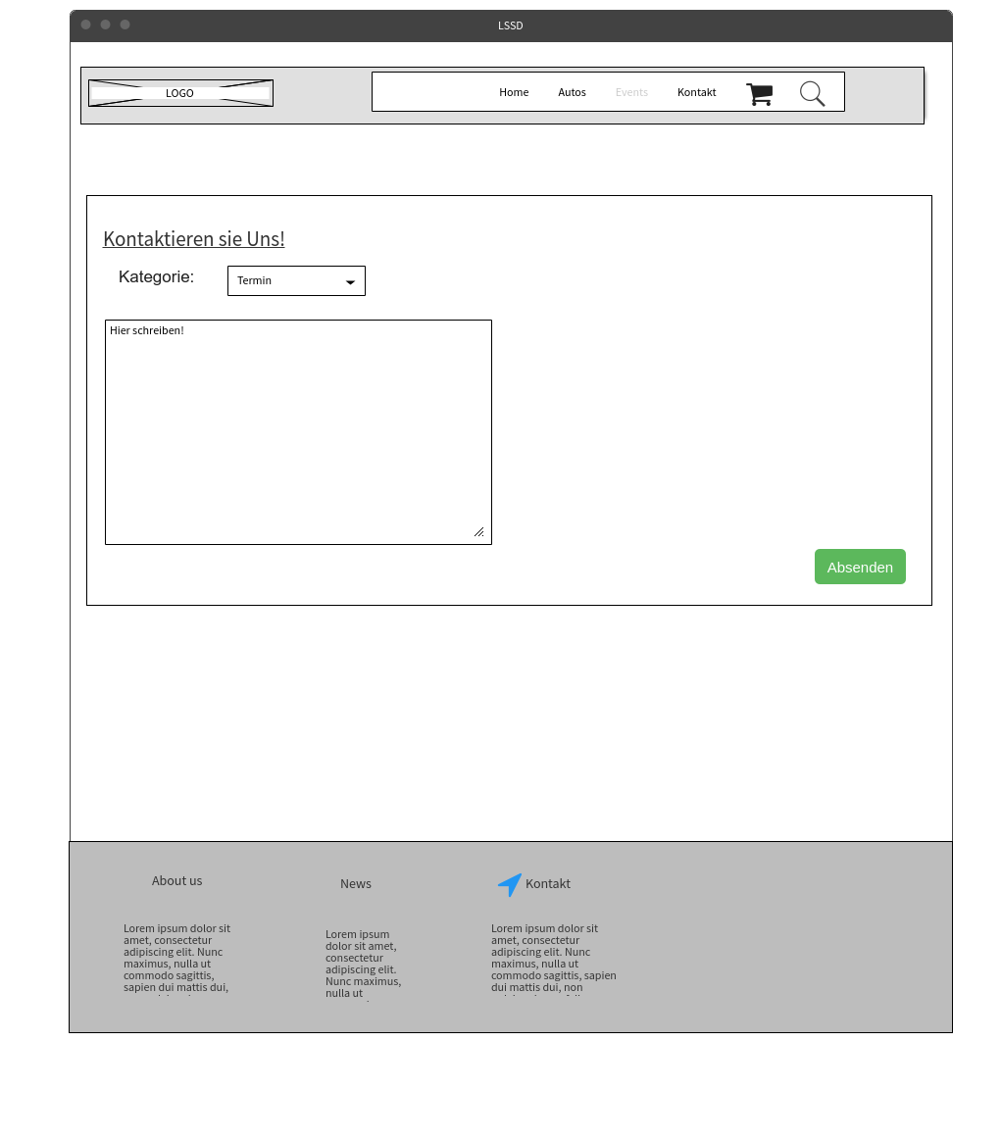
Kontaktformular
Kontaktformular zur Kontaktaufnahme bezüglich Termin oder Frage

Slide 9
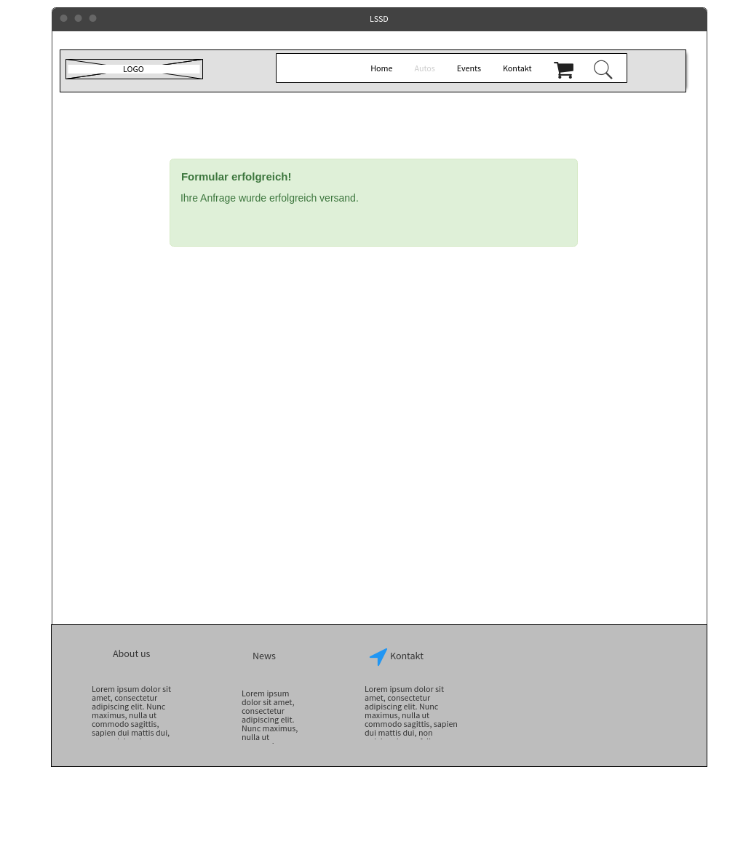
Kontaktformular Bestätigung
Bestätigung das Kontaktanfrage oder Verlosungsteilnahme erfolgreich versendet worden ist

